Slide 1
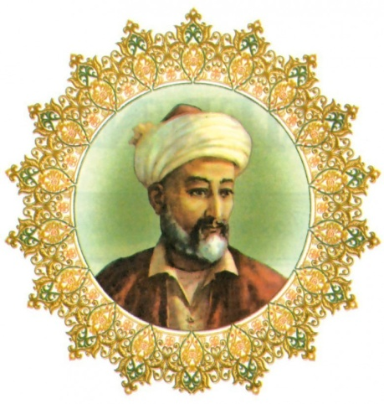
Литература
8
класс
Алишер Навои
Фазилова Ирода Саттаровна

Slide 2
Алишер Навои
Не могут люди вечно быть живыми,
но счастлив тот, чье помнить будут имя.
Алишер Навои

Slide 3
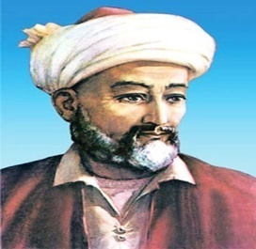
Алишер Навои (1441-1501)
Выдающийся поэт Востока, фи-
лософ суфийского направления,
государственный деятель тимуридского Хорасана. Его творчество дало мощный стимул эволюции литературы на тюрк-ских языках, в особенности чагатайской и воспринявшей её традиции узбекской.

Slide 4
В 1441г. 9 февраля в Герате в семье
сановника падишаха Гиясиддина Кичкине родился мальчик, которого назвали Алишер

Slide 5
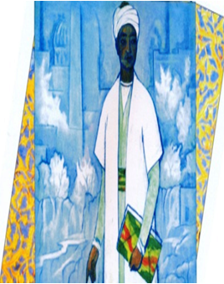
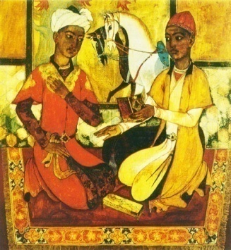
Навои учился в Герате (вместе с
будущим правителем Хорасана
Хусейном Байкарой, дружеские отношения с которым сохранил
на всю жизнь), Мешхеде и
Самарканде.

Slide 6
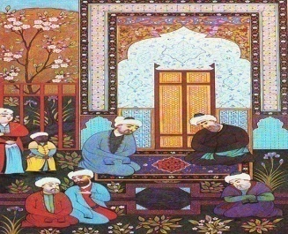
Среди учителей Навои был
Джами—в дальнейшем друг
и единомышленник поэта.
Как поэт Навои проявил
себя уже в 15 лет, причём
писал в равной степени

Slide 7
Молодой Алишер как-то показал свои
стихи Лутфи, который считался самым изысканным тюркским поэтом. Лутфи пришел в восторг от газелей и воскликнул: «Я охотно променял бы на эту газель десять-двенадцать тысяч моих стихов на двух языках и считал бы сделку удачной».

Slide 8
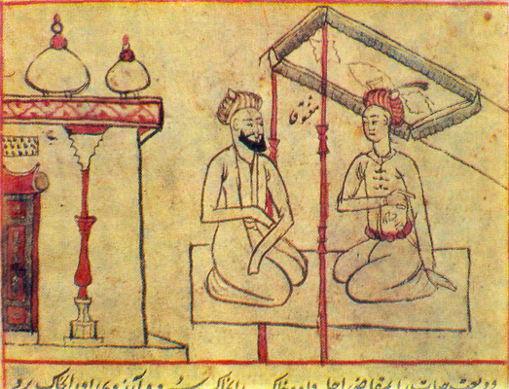
Навои - государственный деятель
В 1469 году Навои назначен на должность хранителя печати, а 1472 году получил чин визиря и титул эмира. В 1476г. поэт подал в отставку

Slide 9
Навои не мог совсем отойти от государ-ственных дел. Он возглавлял власть то в городе Астрабаде ,то в самом Герате.

Slide 10
Словарная работа
ДИВАН-собрание поэтических
произведений.
Касыда- стихотворная форма восточной поэзии со сквозной рифмовкой строк,
"длинная газель"

Slide 11
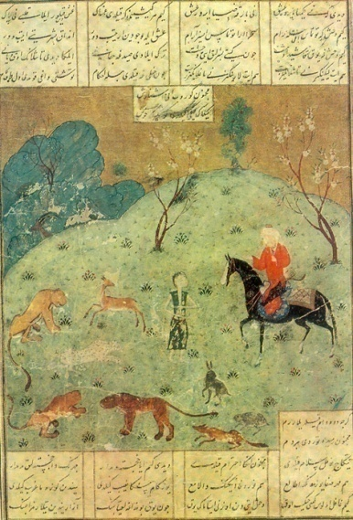
Творческое наследие поэта
Творческое наследие Навои огромно и много-гранно: оно включает в себя около 30 крупных диванов, поэм , философских и научных трактатов.

Slide 12
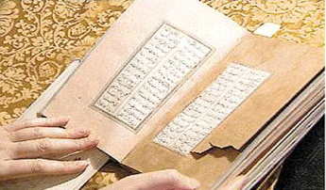
Одной из главных своих задач
Навои считал развитие литературного чагатайского языка (тюрки). Именно в ли-рике поэта тюркский стих достиг вершин художественной выразительности. Благо-даря лирике Навои фарси утрачивает ста-
тус единственного литературного языка.

Slide 13
Используя многовековые
культурные традиции
мусульманских народов
Средней Азии и Ближнего
Востока, Алишер Навои
создаёт вполне оригинальные
произведения.

Slide 14
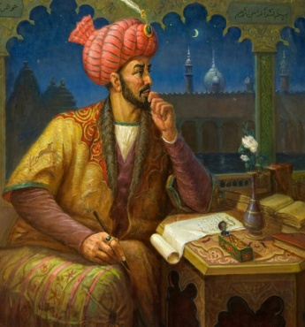
Бабур в«Бабур-наме» сказал
о языке Навои: «Алишербек
был человек бесподобный,
с тех пор, как на тюркском
языке слагают стихи, никто
другой не слагал их так
много и так хорошо»

Slide 15
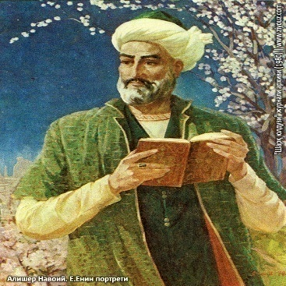
«Диван Фани» — сборник
лирических стихов на фарси.
«Сорок хадисов» («Арбаин
кирк хадис») — это 40 четверостиший на тюркском языке на темы хадисов пророка Мухаммеда. Основой сочинения послу-
жило одноимённое сочинение Джами .

Slide 16
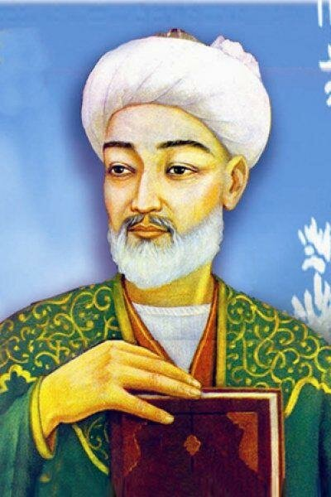
Свои касыды на персидском языке Навои собрал в два сборника — «Шесть необходимостей» («Ситтаи зарурия») и «Четыре сезона года» («Фусули арбаа»).

Slide 17
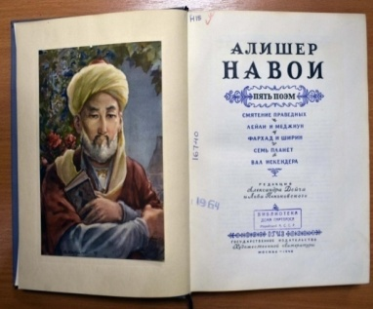
Вершина творчества Навои —
«Хамса» («Пятёрица»). Она включает пять эпических поэм: «Смятение праведных» (1483) ,«Лейли и
Меджнун» (1484), «Фархад и Ширин» (1484), «Семь планет» (1484), «Стена Искандара» (1485).

Slide 18
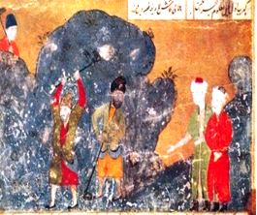
«Спор двух языков»
Авторы XV века полагали, что тюркский язык груб для поэзии. Это мнение Алишер Навои опровергает в трактате «Спор двух языков» (1499). В нём обос-новано культурное и
художественное значение
чагатайского языка (тюрки).

Slide 19
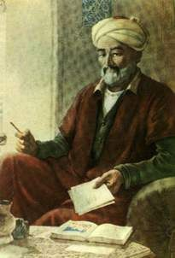
Навои пишет: «Богатство
тюркского языка доказано множеством фактов. Выходящие из народной среды талантливые поэты не должны выявлять свои способности на персидском языке.

Slide 20
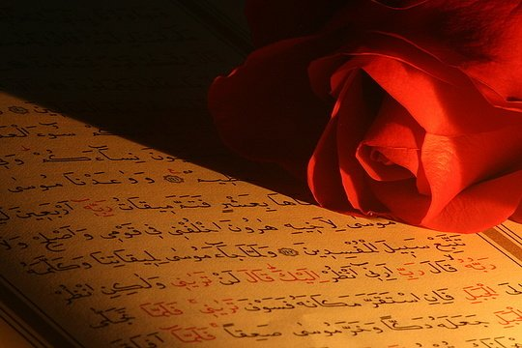
Вопросы теории
литературы и
стихосложения
подняты в
трактате «Весы
размеров».

Slide 21
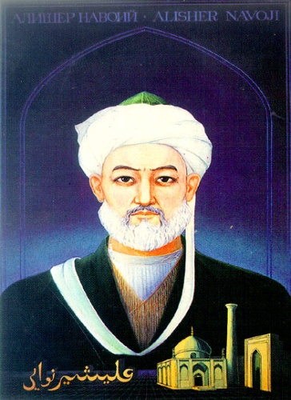
Навои - автор биографических
и исторических книг:
«Пятерица смятенных» (1492),
«Собрание утончённых» (1491—1492) , «История иранских царей» и «История пророков и мудрецов».

Slide 22
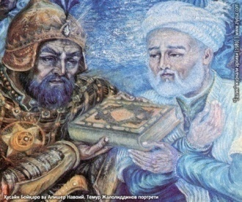
На закате жизни Навои пишет ал-легорическую поэму «Язык птиц» («Парламент птиц» или «Симург») (1499)
и философско-аллегорический трактат
«Возлюбленный сердец»
(1500), посвящённый наи-
лучшему устройству общества.

Slide 23
Афоризмы, цитаты Навои
Милее книги в мире друга нет.
Нельзя хлопнуть в ладоши одной рукой.
Среди людей самый лучший тот, кто приносит народу больше пользы.
Словами можно смерть предотвратить, словами можно мертвых оживить.

Slide 24
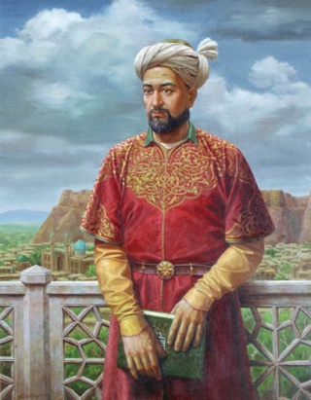
Задание
для самостоятельной работы
Составить хронологическую таблицу жизни и творчества А.Навои

Slide 25
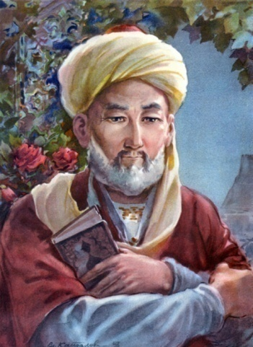
Книга –учитель без платы и благодарности. Каждый миг
дарит она тебе откровения
мудрости. Это собеседник,
имеющий мозг,покрытый
кожей,о тайных делах
вещающий молча. (Навои)

